Slide 1
SAM-testet
- ett väl utprövat stöd i arbetsmiljöarbetet

Slide 2
SAM-testets idé
Skapa ett stöd för att få igång arbetssätt att förebyggande och systematiskt hantera olika faktorer i arbetsmiljön.
En av grunderna i SAM-testet är föreskriften för systematiskt arbetsmiljöarbete.
Syfte
På ett enkelt sätt kartlägga, visa ett nuläge samt ge stöd i det fortsatta arbetsmiljöarbetet.
Frågorna i SAM-testet
Prövar och baseras på lagliga och grundläggande krav i:
AML, AMF, föreskrifterna SAM 2001:1 och OSA 2015:4 samt generella föreskrifter.
Fungerar som behovsanalys för alla branscher och verksamheter, finns både på svenska och engelska.
Notes:
Peter

Slide 3
Steg ett i det systematiska arbetsmiljöarbetet är att göra en övergripande kartläggning och riskbedömning av verksamheten.
SAM-testet ger en direkt överblick hur ni driver arbetsmiljöarbetet och generar en handlingsplan som underlag för åtgärder.
SAM-testet genomförs i www.plustoo.com i arbetsgivarens konto.

Slide 4
Följande täcks in i SAM-testet
Arbetsmiljölagen – Kap 3 och 6
Arbetsmiljöförordningen 5 §
Förordningen 1977:284 om arbetsskadeförsäkring och statligt personskadeskydd 8 §
Socialförsäkringsbalken 30 kap 6 §
AFS 2001:1 Systematiskt arbetsmiljöarbete
AFS 2015:4 Organisatorisk och social arbetsmiljö
AFS 2020:1 Arbetsanpassning
AFS 1999:7 Första hjälpen och krisstöd
AFS 1998:5 Arbete vid bildskärm
AFS 2007:5 Gravida och ammande arbetstagare
AFS 2020:1 Arbetsplatsens utformning
AFS 1993:2 Våld och hot i arbetsmiljön
AFS 2019:3 Medicinska kontroller i arbetslivet
AFS 1982:3 Ensamarbete
AFS 2011:19 Kemiska arbetsmiljörisker
AFS 2006:4 Användning av arbetsutrustning
AFS 2008:3 Maskiner

Slide 5
Vilka genomför SAM-testet?
Skydds-/arbetsmiljökommittén med ledning och skyddsorganisationen
eller
Ledningsgruppen där resultatet redovisas i skydds-/arbetsmiljökommittén som ett led i samverkan
En fördel är att företagshälsan medverkar som expertresurs
SAM-testet genomförs med hela gruppen samlad
Notes:
Nora

Slide 6
När kan SAM-testet användas?
För att säkerställa det systematiska arbetsmiljöarbetet
För att säkerställa att man arbetar främjande och förebyggande
Vid planering av samarbete med företagshälsa eller arbetsmiljöaktör - behovsanalys
Inför arbetsmiljörevison
Inför nytt eller uppdatering av ledningssystem för arbetsmiljö
Ny ledningsorganisation
Inför uppköp, fusioner, mm
För att möta krav att delta i upphandling eller som underentreprenör
Efter inspektionsmeddelande eller sanktionsavgift från AV
Ökat antal olyckor och tillbud, alt. som resultat av en olycksfallsutredning
Notes:
Peter

Slide 7
Hur lång tid?
SAM-testet planeras i prologen med arbetsgivaren och företagshälsan: - vilka som deltar
- verksamhetsspecifika frågor.
Frågorna i SAM-testet tar ca 60 minuter att besvara.
SAM-testet kan pausas om t ex testet behöver delas upp på flera tillfällen.
Handlingsplanen är interaktiv och används över tid i arbetsmiljö-arbetet och följs upp i skydds-/arbetsmiljökommittén.
Notes:
Nora

Slide 8
Nytta för arbetsgivaren
SAM-testet skapar förutsättningar för en
HÅLLBAR ARBETSMILJÖ
Genom
Koll på nuläget - utan att behöva tolka en enda paragraf
Direkt återkoppling med resultat
Handlingsplan som stöttar ett förebyggande och systematiskt arbetssätt
Notes:
Peter

Slide 9
Frågorna i SAM-testet
SAM-testet innehåller 5 områden:
Obligatoriska:
Arbetsmiljölagen och Arbetsmiljöförordningen
Föreskrifterna om Systematiskt arbetsmiljöarbete och Organisatorisk och social arbetsmiljö
Generella föreskrifter
Tillval:
Verksamhetsspecifika föreskrifter
Verksamhetsspecifikt i Arbetsmiljölagen
Varje område innehåller ett antal frågekategorier

Slide 10
Frågorna i SAM-testet
Varje frågekategori har 3 frågor:
Till varje frågekategori finns hänvisning till var i lag och föreskrifter det aktuella området beskrivs
Fråga 1 anger ett absolut krav enligt lagstiftning och föreskrifter
Fråga 2 bedömer systematiska arbetsmiljöarbetet efter SAM-föreskriften
Fråga 3 visar hur aktivt förebyggande arbetet är med arbetsmiljöfrågor/faktorer

Slide 11
Resultat och handlingsplan
Efter besvarade frågor presenteras:
Friskfaktorer – vad ni är bra på och ska bibehålla
Resultat - övergripande med värden
Handlingsplan - interaktiv
Med trafikljuset som idé är utgångspunkten i handlingsplanen:
Lagkrav
Systematiskt arbetsmiljöarbete
Förebyggande arbetsmiljöarbete

Slide 12
Plustoo.com
Så här visas
resultatet och handlingsplanen i
www.plustoo.com

Slide 13
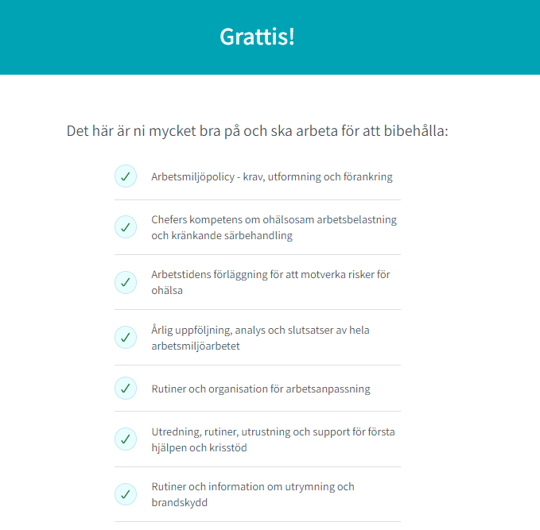
Friskfaktorer i arbetsmiljöarbetet
När ni klarmarkerat testet visas sammanställning på era friskfaktorer.
Stanna upp och diskutera hur ni ska bibehålla friskfaktorerna och använda dem vägledande i arbetsmiljöarbetet.

Slide 14
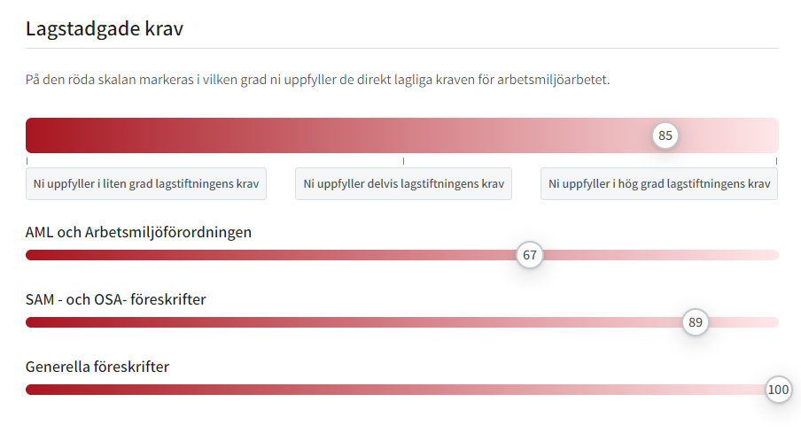
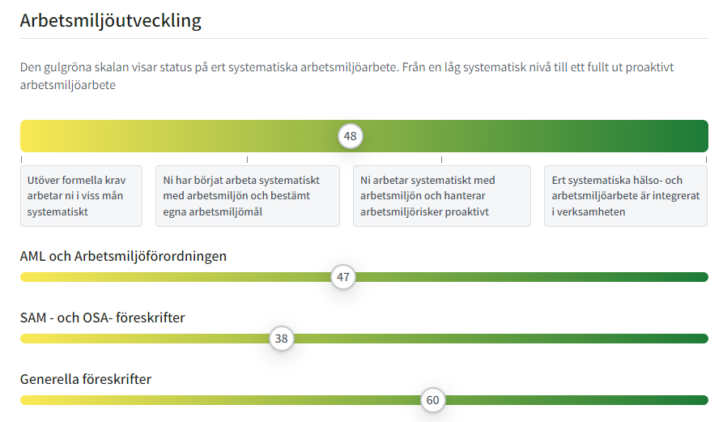
Resultatet presenteras övergripande
- Värden visar i vilken grad de lagstadgade kraven uppfylls
- Värden visar status på ert systematiska arbetsmiljöarbete och hur förebyggande ni arbetar

Slide 15
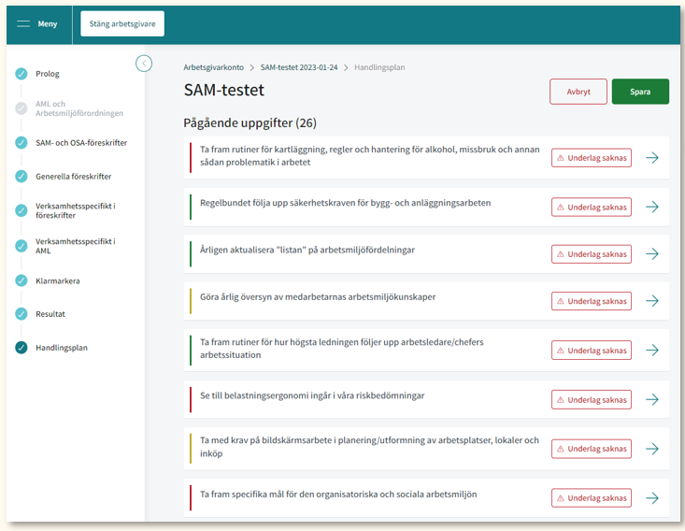
Handlingsplan
Handlingsplanen blir tillgänglig så snart ni svarat på alla frågor och klarmarkerat testet.

Slide 16
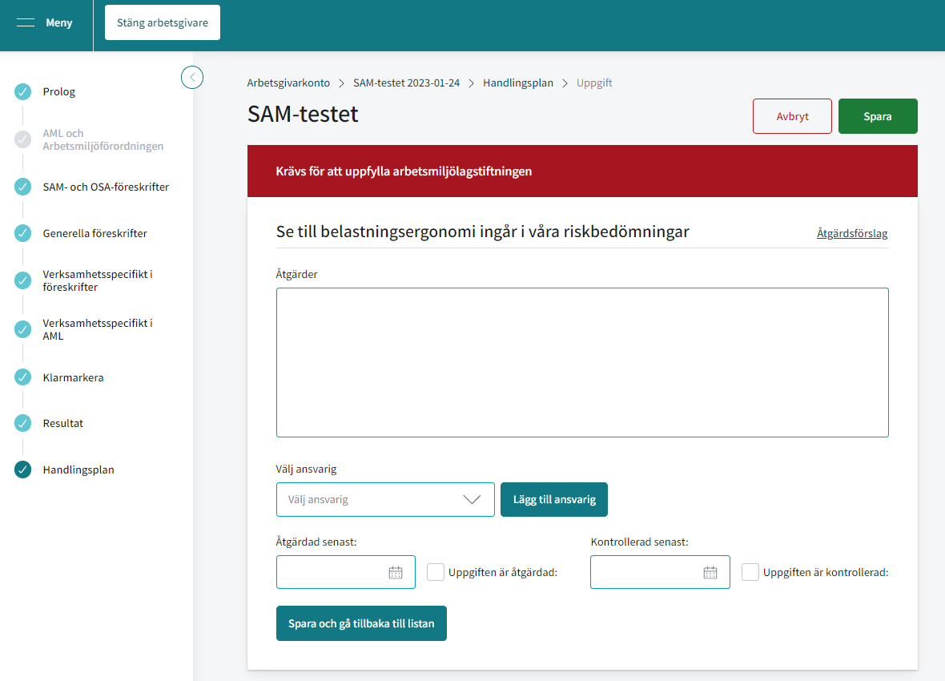
Uppgiften
Till varje uppgift i handlingsplanen finns en arbetsyta. Här beskriver ni åtgärden, vem som är ansvarig och en tidplan.
Under Åtgärdsförslag (se pil) får ni mer information.

Slide 17
Hur används resultatet?
Vad som är aktuellt att arbeta vidare med beror på vilka frågor ni besvarat med Nej.
Har ni svarat Nej på första frågan så krävs åtgärder enligt lagstiftningens grundkrav.
Utöver dessa grundkrav är det er ambition som avgör hur ni går vidare för att skapa en hållbar arbetsmiljö.
Verksamheter som har en hållbar arbetsmiljö är ofta långsiktigt mest framgångsrika.

Slide 18
Hur görs detta rent praktiskt?
Handlingsplanen visar vilka uppgifter ni ska prioritera och börja arbeta med direkt, vem som är ansvarig samt tidplan för åtgärden.
Ni bedömer också om ni har egen kompetens att hantera åtgärderna eller om ni behöver stöd av exempelvis er företagshälsa.
Gå gärna igenom handlingsplanen tillsammans med er företagshälsa för att planera det stöd som behövs.

Slide 19
AFS 2001:1
Bilaga 2
Företagshälsovård eller motsvarande sakkunnig hjälp utifrån enligt 12 §
Arbetsgivaren skall se till att den företagshälsovård eller motsvarande sakkunniga hjälp utifrån som anlitas enligt 12 §
- får information om de faktorer som påverkar eller misstänks påverka arbetstagarnas hälsa och säkerhet
samt
- har tillgång till information om
• aktuella arbetsmiljörisker,
• förebyggande åtgärder och
• de åtgärder som vidtagits för att utse, utbilda och utrusta de arbetstagare som behövs för att genomföra första hjälpen, brandbekämpning och utrymning.
Informationen skall gälla både verksamheten i stort och varje enskild arbetsplats eller varje enskilt arbete.
För att få ”rätt” tjänster levererade av er företagshälsa behöver ni beskriva hur er arbetsmiljö ser ut, vilka risker ni har och hur ni arbetar med dessa.
SAM-testet hjälper er med att beskriva era behov.

Slide 20
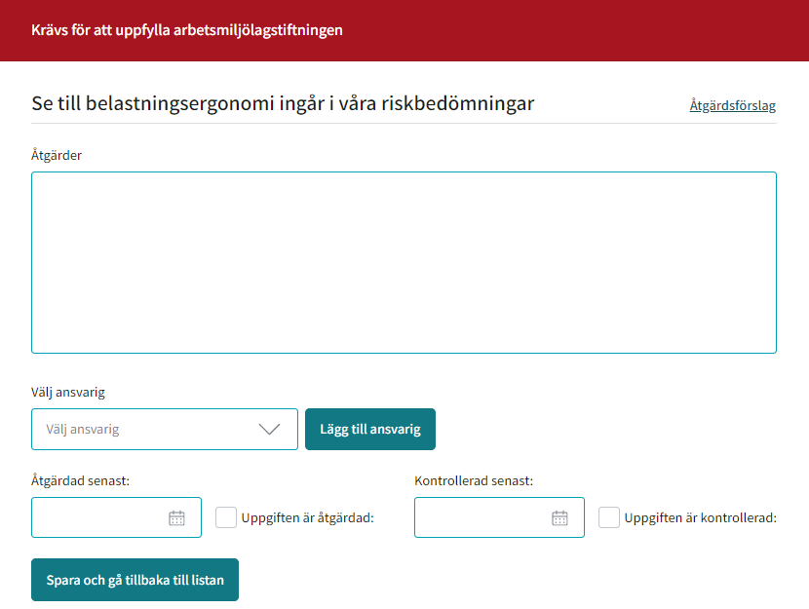
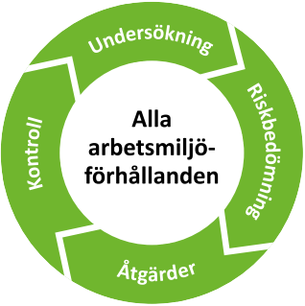
Från SAM-testet till en hållbar arbetsmiljö
Genom att arbeta med uppgifterna i SAM-testets handlingsplan är ni på god väg att skapa en hållbar arbetsmiljö.
Med SAM-testet får ni stöd i hela systematiken utifrån SAM-hjulets alla delar

Slide 21
Sist men inte minst…..
…följ upp, följ upp, följ upp… …och KONTROLLERA
Allt för en hållbar arbetsmiljö!

Slide 22
Exempel på frågeställningar
Hur fungerar arbetsmiljöarbetet idag och vad behöver vi utveckla?
Inför arbetsmiljörevison
Frågeställning: Vi behöver en nulägesanalys för att kunna styra, ge stöd och utveckla arbetsmiljöarbetet.
Inför uppköp, fusioner mm
Inför nytt eller
uppdatering/utveckling av vårt
ledningssystem för arbetsmiljö
Vad behövs för att docka in de olika arbetsmiljölednings-systemen i varandra och skapa ett gemensamt tänk?
Vi vill göra en övergripande check av vår systematik.
Ny ledningsorganisation
Finns rotorsakerna i bristande systematik?
Efter omorganisation
Krav för att få delta i upphandling eller som underentreprenör
Vad behöver vi göra, vad kan vi göra själva och till vad behöver vi experthjälp?
Ökat antal olyckor och tillbud, alternativt som ett resultat av en olycksfallsutredning
Efter inspektionsmeddelande eller sanktionsavgift från AV
Täcker vårt arbetsmiljöarbete behoven i den nya organisationen?
Vi behöver visa att vi har ett fungerande SAM för att få jobbet.
Vilka identifierade behov finns och vilka effekter vill ni ha av samarbetet?
Inför uppstart med ny leverantör av företagshälsa, alternativt vid årsplanering
För att säkerställa ett främjande och förebyggande arbete
Lägger vi resurserna på rätt saker? Vet vi vad som är våra styrkor och svagheter?

